Slide 1
봉구 목장
목장 주인:박정환

Slide 2
부지 선정
우사 기준-밑소를 50두로 시작(비육을 목적)
평수- 약 2,000평
우사 장소- 경상북도 문경시 문경읍 중평리
구입가- 1억 3천만원(평당 6만5천원)

Slide 3

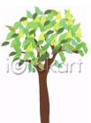










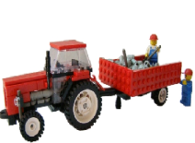


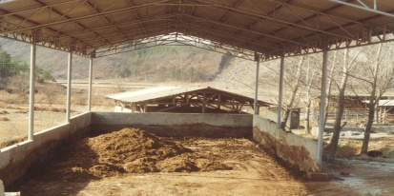
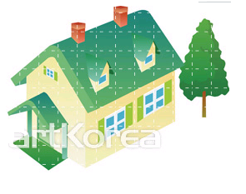

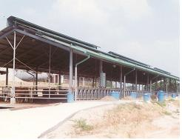
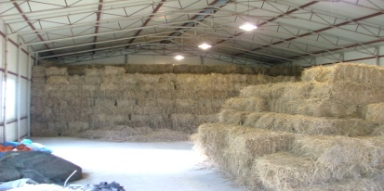
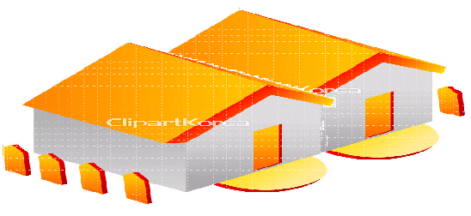
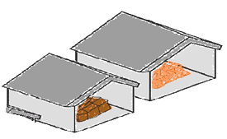


축사 배치도-(1)

Slide 4
축사 배치도-(2)
외부인이 잦은 관리사는 출입구 쪽에 배치
위생관리가 필요한 분만우사 및 어린 송아지 우사는 우사 안쪽으로 배치
바람의 방향을 고려하여 퇴비사는 바람이 통과하는 끝 지점에 배치
CCTV도 설치하여 감시하도록 함
목장 내에 주택을 짓고 주변을 조경하고 목장주위에 나무도 심어준다

Slide 5
경영 비용-(1)
축사-2개의 축사 (1개의 면적:600m2은 약180평)
마리당 필요면적:8.0m2
일반적으로 경량철골조로 축사 건물을 지을 경우 평당 50만원 정도 소요
축사: 약 400평 * 평당 50만원 = 약 2억원
송아지 가격- 밑소 50두로 시작
(5월6일기준) 송아지(수소) 가격(약229만원)*50두=8천5백만원
사료창고+ 건초사(200평), 퇴비사(100평),기계창고(100평), 관리사(30평)
→약 평당 30만원
사료창고+건초사(6천만원), 퇴비사(3천만원),기계창고(3천만원),관리사(9백만원) →약 1억3천만원

Slide 6
경영 비용-(2)
주택(30평)-조립식 주택의 경우 평당 120~140만원 정도 소요
주택:30평*120만원=약3천6백만원
농기계 및 운송차- 약 5천만원
노동인력- 2명(부부 노동비- 0원)
만약 경영 비용이 부족하면 국가 보조를 받고, 은행에서 융자를 받음
기타(CCTV , 주택조경 등)- 약 4백만원

Slide 7
24개월까지 생산해 출하할 경우
한우 한 마리가 1년 동안 건초,사료,왕겨에 드는 비용은 약 180만원 정도임. 즉 24개월은 약 360만원정도임.
→50마리*360만원=약 1억 8천만원
한우 한 마리가 24개월 동안 먹는 사료의량
→송아지의 경우:약12포 정도 들어감(1포=14,800원)
즉, 12포*14,800원=177,600원
→육성우의 경우:약69포 정도 들어감(1포=13,080원)
즉, 69포*13,080원=902,520원
→비육우의 경우:약32포 정도 들어감(1포=13,230)
즉, 32포*13,230원=423,360원

Slide 8
등급 가격-(1)
한우 한 마리의 출하 무게는 약 400Kg정도
5월6일을 기준(축산물 등급판정소 참고)
→1++A(약18,173) 즉, 18,173*400Kg=7,269,200원
→1++B(약18,120) 즉, 18,120*400Kg=7,248,000원
→1++C(약17,652) 즉, 17,652*400Kg=7,060,800원
→1+A(약16,929) 즉, 16,929*400Kg=6,771,600원
→1+B(약16,226) 즉, 16,226*400Kg=6,490,400원
→1+C(약15,295) 즉, 15,295*400Kg=6,118,000원
→1A(약15,517) 즉, 15,517*400Kg=6,206,800원
→1B(약14,668) 즉, 14,668*400Kg=5,867,200원
→1C(약13,374) 즉, 13,374*400Kg=5,349,600원

Slide 9
등급 가격-(2)
한우의 등급이 1++A 의 등급일 경우
→7,269,200원*50두=363,460,000원
한우의 등급이 1+A의 등급일 경우
→6,771,600원*50두=338,580,000원
한우의 등급이 1A의 등급일 경우
→6,206,800원*50두=310,340,000원

Slide 10
총 생산비용
(토지)+(축사)+(송아지가격)+(사료창고+건초사+퇴비사+기계창고+관리사)+(기계 값)+(주택)+(기타)+(건초,사료,왕겨)
→약1억3천만원+약2억원+약8천5백만원+약1억3천만원+약5천만원+약3천6백만원+약4백만원+약1억8천만원=약8억1천5백만원
즉, 총 생산비용은 약 8억1천5백만원 정도

Slide 11
감 사 합 니 다

